Slide 1
Лекция 10. Электромагнитные волны

Slide 2
Уравнение волны (4)
(Опр.) Волновой поверхностью называют такую поверхность, колебания во всех точках которой, происходят в одной и той же фазе
Волновая поверхность, служащая «передней» границей «возмущённой» области пространства, называется волновым фронтом
(Опр.) Длиной волны (λ) называется расстояние, на которое фронт волны (или любая волновая поверхность) смещается за один период колебаний
Замечания
… 2) Эта волна …
а. гармоническая;
б. “бегущая” («+»);
в. в среде без поглощения;
г. “плоская”.
… ?

Slide 3
Уравнение волны (5)
… “плоская” … ?
Если фронт волны и волновые поверхности – плоскости, то волну называют плоской

Slide 4
Плоская волна
волновая поверхность
α
X
O
x

Slide 5
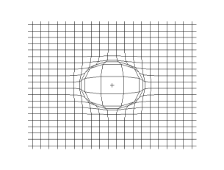
1.3. “Другие” волны
Сферическая волна
Если волновые поверхности имеют сферическую форму, волну называют сферической
Замечания
нет поглощения средой, но энергия “разбегается”;
А если есть?
а. Плоская волна:
б.Сферическая волна:

Slide 6
1.4. Энергия упругой волны
n
n+1
l
v – фазовая скорость волны!!
ξ_{n}
ξ_{n+1}
x_{n0}
x_{(n+1)0}

Slide 7
Энергия упругой волны (3)

Slide 8
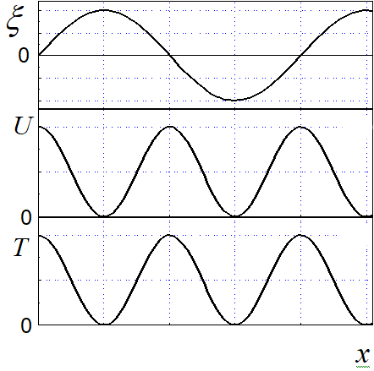
Энергия упругой волны (4)
t = t₀ – “мгновенная фотография”
x
x
x

Slide 9
Характеристики переноса энергии упругой волны
“Плотность потока энергии” – энергия, переносимая волной в единицу времени через «единичную площадку», перпендикулярную направлению распространения волны
“Интенсивностью волны” называется среднее по времени значение плотности потока её энергии

Slide 10
Энергия упругой волны (5)
Вектор Умова:
«векторная интенсивность»:
Поток энергии:
скалярное произведение

Slide 11
§ 2. Электромагнитные волны
Г. Герц о своём открытии электромагнитных волн :
“Это абсолютно бесполезно. Это только эксперимент, который доказывает, что маэстро Максвелл был прав” – (1888 г.)

Slide 12
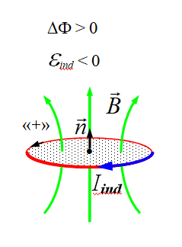
2.1. Два уравнения Максвелла (две гипотезы)
2.1.1. Первая гипотеза Максвелла: “Вихревое электрическое поле”
ЭМИ Rem:
?
Что «толкает электроны»
ЭМИ “по Максвеллу” :
(I)
2.1.2. Вторая гипотеза Максвелла: “Ток смещения”
Теорема о циркуляции “по Максвеллу” :
(II)

Slide 13
Модель:
1) Среда однородная и непроводящая. Следовательно, в ней не может быть токов проводимости;
и зависят только от одной пространственной координаты, например, х – т.е.
и ;
(волна плоская)

Slide 14
2.2. Вывод волнового уравнения
Скалярное произведение
ЭМИ “по Максвеллу”
Теорема о циркуляции “по Максвеллу” :
?

Slide 15
К выводу уравнения электромагнитной волны
контур
“С₁”
Y
3
2
y+dy
“Σ₁”
•
y
4
1
0
z
x
x+dx
X
8
5
z+dz
⊗
контур
“С₂”
7
6
Z
“Σ₂”
!!
dx и dy – бесконечно малые

Slide 16
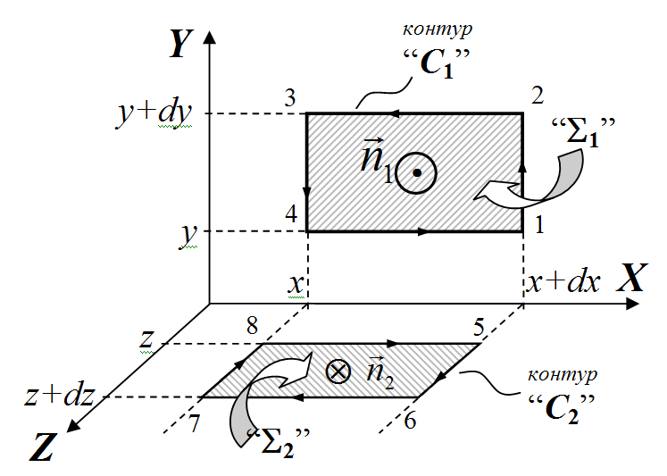
⇒
(I)
(II)

Slide 17
… а теперь дифференцируем эти равенства по координате:
и, меняя последовательность дифференцирования в правой части, делаем подстановки

Slide 18
2.3. Важные выводы
Уравнения для и идентичны ;
Фазовая скорость ,
и даже БЕЗ СРЕДЫ (ε = 1, μ = 1)
получаем
Свет – электромагнитная волна! v = c/п
3) Решения ?? Например:
Продольная или поперечная
Волна поперечная ! только и в уравнениях!
А ещё … п. 2.4.
!
?
???

Slide 19
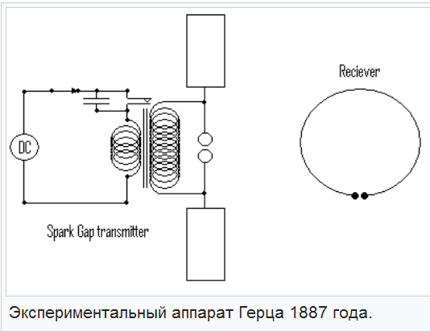
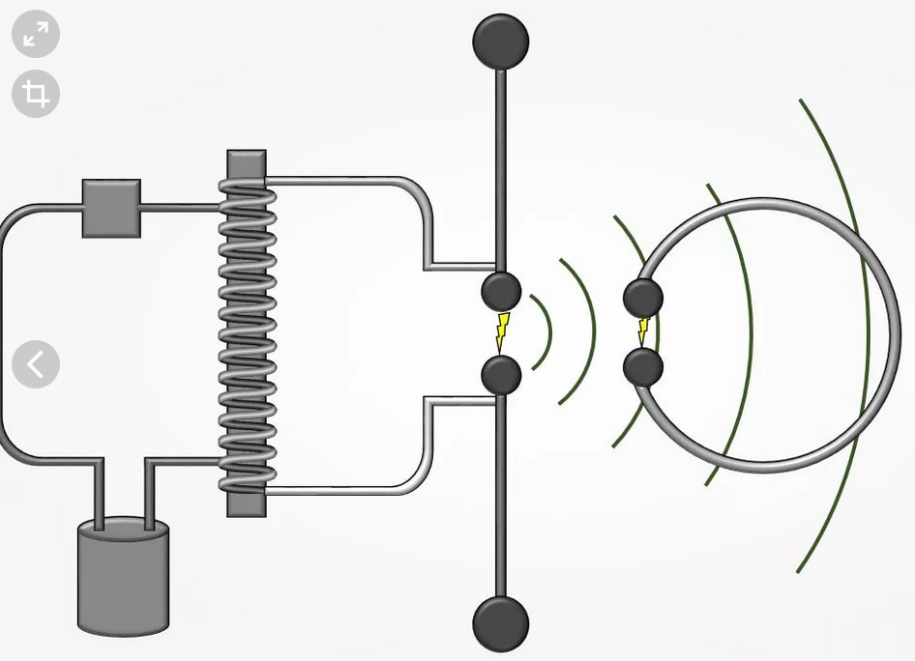
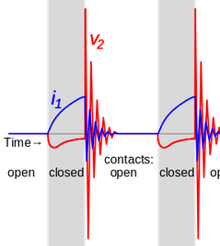
Вибратор Герца
1887: «Об очень быстрых электрических колебаниях»
1888: «О лучах электрической силы»
1888: «Об электродинамических волнах в воздухе и их отражении»

Slide 20
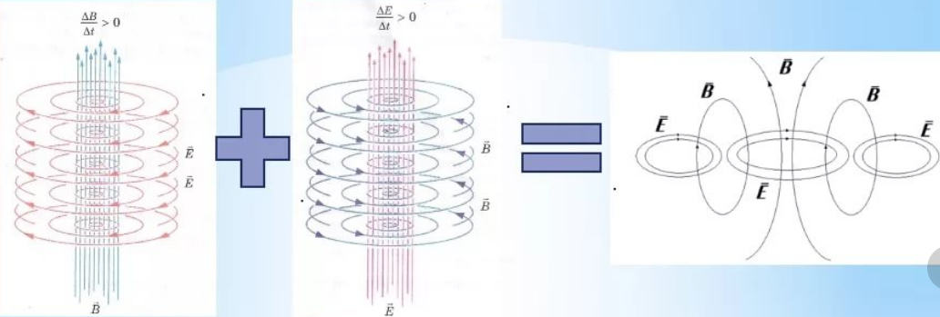
Связанные электро-магнитные поля

Slide 21
Открытие Герца
1888: “Это абсолютно бесполезно. Это только эксперимент, который доказывает, что маэстро Максвелл был прав” – Г. Герц

Slide 22
Приёмник Попова 1895

Slide 23
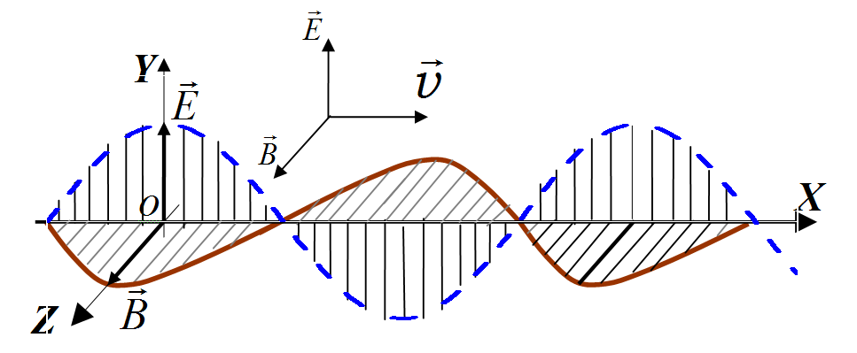
2.4. Фазовые и амплитудные соотношения для электромагнитной волны
E(x,t) = E₀ ∙cos(ωt – kx);
B(x,t) = B₀ ∙cos(ωt – kx + ϕ)
kE₀sin(ωt – kx) = ωB₀ sin(ωt – kx + ϕ)
⇒ E₀ = v⋅B₀
kB₀sin(ωt – kx + ϕ) = ωE₀ εε₀μμ₀sin(ωt – kx)

Slide 24
2.5. Характеристики переноса энергии электромагнитной волной
Плотность потока энергии
Интенсивность
Вектор Пойнтинга
Поток
(Пример: задача 7.23)

Slide 26
нм
нм
λ, нм

Slide 27
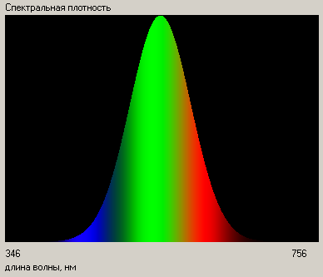
Спектр видимого света
λ, нм

